Slide 1

ỦY BAN NHÂN DÂN QUẬN LONG BIÊN
TRƯỜNG TIỂU HỌC ÁI MỘ B
MÔN: TOÁN
LỚP 2
Bài: Đề - xi – mét. Mét

Slide 2





Nhím Nâu Vượt Đường

Slide 3
Cách chơi
Để giúp nhím nâu vượt qua con đường đầy khó khăn trở về với ngôi nhà của mình.
Các em học sinh sẽ trả lời từng câu hỏi tương ứng với từng chướng ngại vật trên đường.
Chúc các em loại bỏ được nhiều chướng ngại vật.

Slide 4



3
1

Slide 5


15
14
13
12
11
10
9
8
7
6
5
4
3
2
1
0
Số liền trước của số 699 là số nào?
A. 698
C.697
B.700
D.689

Slide 6
15
14
13
12
11
10
9
8
7
6
5
4
3
2
1
0
Số liền sau của số 389
A. 399
C.379
B. 390
D. 399

Slide 7
15
14
13
12
11
10
9
8
7
6
5
4
3
2
1
0
367 = 300 + 60 + ?
A.0
C. 7
B.8
D.6

Slide 8
15
14
13
12
11
10
9
8
7
6
5
4
3
2
1
0
518 = 500 + ? + 8
A.20
C.18
B.0
D. 10

Slide 9
CHỦ ĐỀ 11
ĐỘ DÀI VÀ ĐƠN VỊ ĐO ĐỘ DÀI TIỀN VIỆT NAM
BÀI 55: Đề xi mét. Mét. Ki lô mét

Slide 11





a) Đề - xi - mét
Gang tay mình dài
khoảng 1 đề- xi- mét.
Bút chì dài
1 đề- xi- mét.
Đề- xi- mét là một đơn vị đo độ dài.
Đề- xi- mét viết là dm.
1 dm = 10 cm; 10 cm = 1dm.

Slide 12
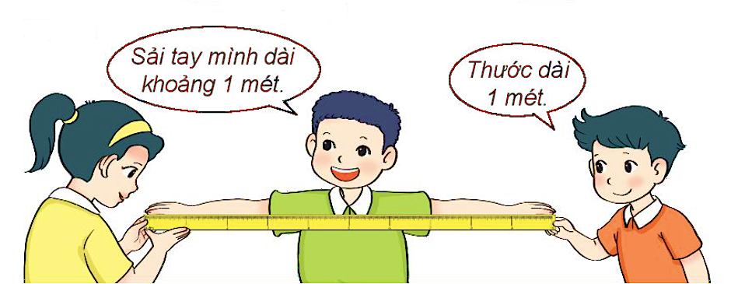
b) Mét
Mét là một đơn vị đo độ dài.
Mét viết là m.
1 m = 10 dm; 1 m = 100 cm; 10 dm = 1 m; 100 cm = 1m

Slide 14

1
Số ?
a)
Mẫu: 2 dm = 20 cm; 3 m = 30 dm; 2 m = 200 cm
1 dm = cm; 1 m = dm; 1 m = cm
4 dm = cm; 5 m = dm; 3 m = cm
?
?
?
10
10
100
?
?
?
40
50
300
b)
Mẫu: 20 cm = 2 dm; 30 dm = 3m
30 cm = dm; 50 cm = dm;
40 dm = m; 20 dm = m;
?
?
3
5
?
?
4
2

Slide 15

2
Chọn độ dài thích hợp (Theo mẫu):
Bàn học của Mai dài
Cái bút chì dài
Phòng học lớp Mai dài
10 cm
10 dm
10 m

Slide 16
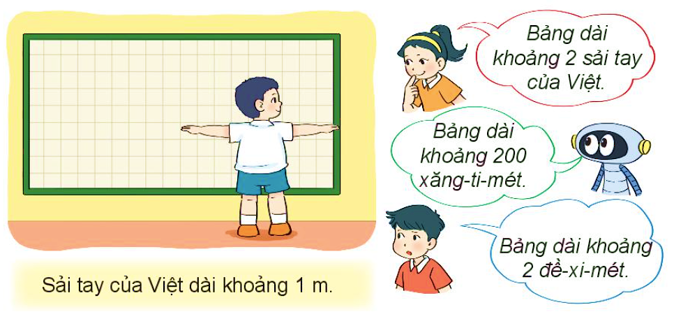
3
Bạn nào nói đúng?
🡪 Rô- bốt và Mai nói đúng.
( 2 sải tay khoảng 2m; 2m = 200cm)

Slide 17

Củng cố bài học
Hương Thảo: tranthao121004@gmail.com

Slide 18
ỦY BAN NHÂN DÂN QUẬN LONG BIÊN
TRƯỜNG TIỂU HỌC ÁI MỘ B
MÔN: TOÁN
LỚP 2
Bài: Đề - xi – mét. Mét

Slide 19
ỦY BAN NHÂN DÂN QUẬN LONG BIÊN
TRƯỜNG TIỂU HỌC ÁI MỘ B
MÔN: TOÁN
LỚP 2
Bài: Đề - xi – mét. Mét

Slide 20
Nhím Nâu Vượt Đường

Slide 21
Nhím Nâu Vượt Đường

Slide 22
Cách chơi
Để giúp nhím nâu vượt qua con đường đầy khó khăn trở về với ngôi nhà của mình.
Các em học sinh sẽ trả lời từng câu hỏi tương ứng với từng chướng ngại vật trên đường.
Chúc các em loại bỏ được nhiều chướng ngại vật.

Slide 23
Cách chơi
Để giúp nhím nâu vượt qua con đường đầy khó khăn trở về với ngôi nhà của mình.
Các em học sinh sẽ trả lời từng câu hỏi tương ứng với từng chướng ngại vật trên đường.
Chúc các em loại bỏ được nhiều chướng ngại vật.

Slide 24
1
3

Slide 25
3
1

Slide 26
15
14
13
12
11
10
9
8
7
6
5
4
3
2
1
0
A. 698
B.700
Số liền trước của số 699 là số nào?
C.697
D.689

Slide 27
15
14
13
12
11
10
9
8
7
6
5
4
3
2
1
0
Số liền trước của số 699 là số nào?
A. 698
C.697
B.700
D.689

Slide 28
15
14
13
12
11
10
9
8
7
6
5
4
3
2
1
0
A.0
B.8
367 = 300 + 60 + ?
C. 7
D.6

Slide 29
15
14
13
12
11
10
9
8
7
6
5
4
3
2
1
0
367 = 300 + 60 + ?
A.0
C. 7
B.8
D.6

Slide 30
2
Chọn độ dài thích hợp (Theo mẫu):
Bàn học của Mai dài
Cái bút chì dài
Phòng học lớp Mai dài
10 cm
10 dm
10 m

Slide 31
2
Chọn độ dài thích hợp (Theo mẫu):
Bàn học của Mai dài
Cái bút chì dài
Phòng học lớp Mai dài
10 cm
10 dm
10 m

